Slide 1




De Lange
Escapade belge
Une photographie, c'est un arrêt du cœur d'une fraction de seconde
Photos prises
par un randonneur assidu
pour le plaisir du partage
de la nature traversée
47
Dinant, la ville natale de Monsieur Sax

Slide 2
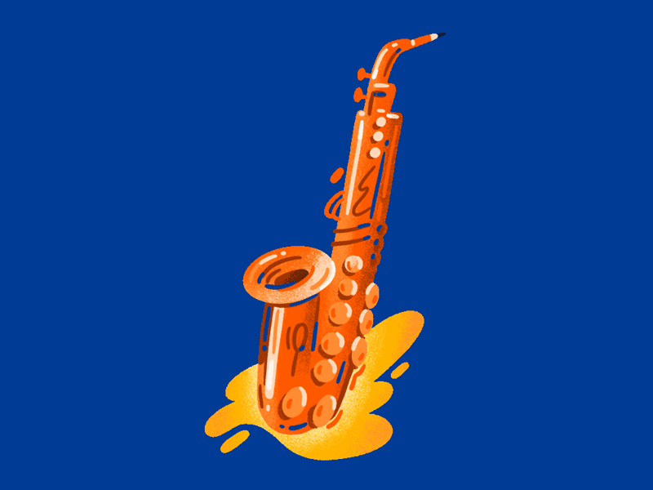
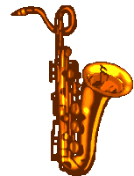
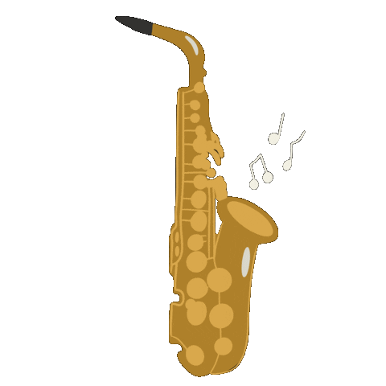

Un lieu magique dédié à l'inventeur du Saxophone
Adolphe Sax, le génial inventeur du saxophone, dispose désormais à Dinant, sa ville natale, d’un espace qui lui est entièrement dédié. Pas un musée, mais un Centre d’interprétation de sa vie et de son œuvre. La Maison de Monsieur Sax, c’est une invitation à découvrir un génie hors du commun, ses apports musicaux et techniques révolutionnaires, ses inventions étonnantes, ses défis perpétuels, ses succès, ses faillites et sa vie riche et mouvementée. Une occasion unique de mieux percevoir le fabuleux destin du saxophone. Et ce, à travers une scénographie originale et ludique qui ravira les yeux, mais aussi… les oreilles à travers des extraits musicaux ou des évocations sonores.
Souvent citée comme l'une des plus belles villes d'Europe, Dinant enchante par son incroyable photogénie. Dressée au coeur de la roche, caressée par la Meuse et surplombée de sa citadelle, sa beauté n'a d'égal que son incroyable histoire. Visiter Dinant, c'est se plonger dans l'histoire et faire surface dans une ville où il fait bon vivre.

Slide 3
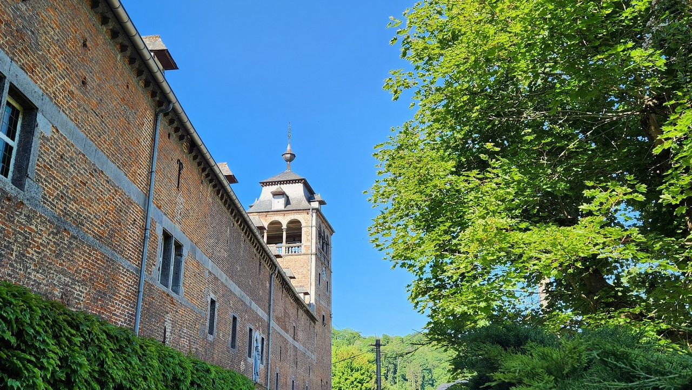

Slide 4
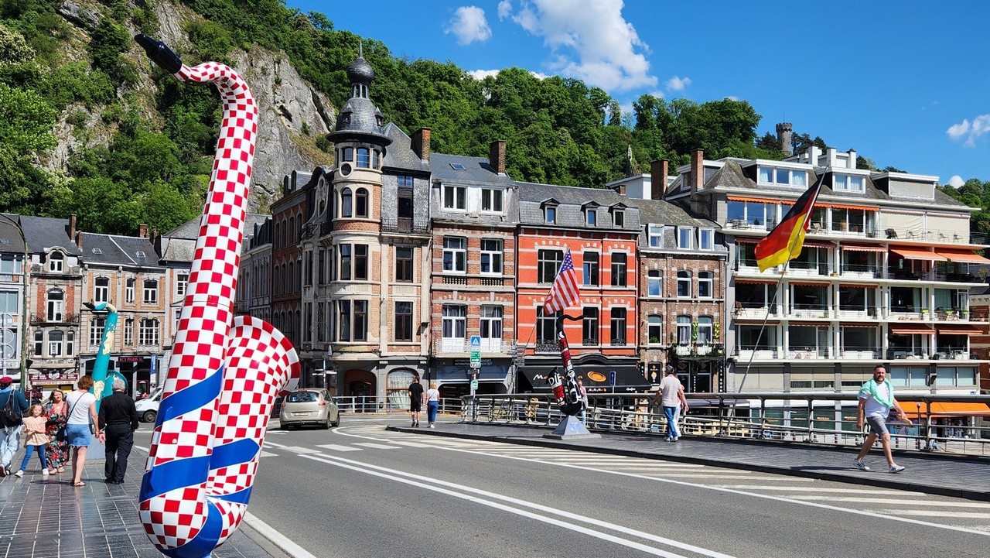

Slide 5
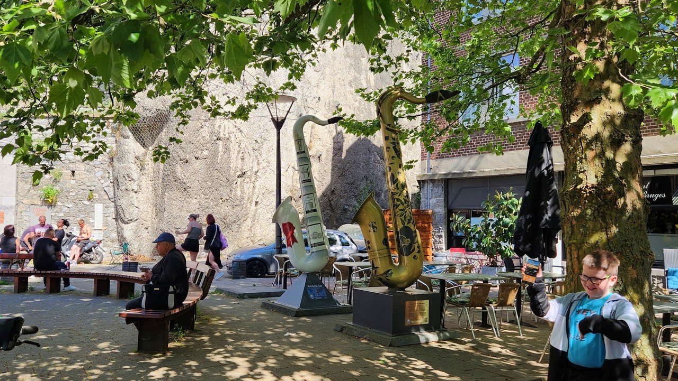

Slide 6
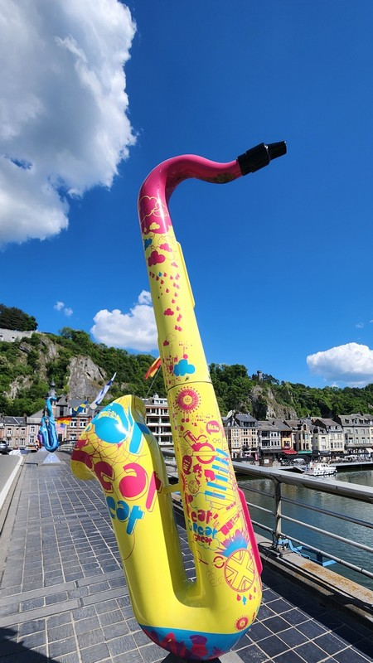

Slide 7
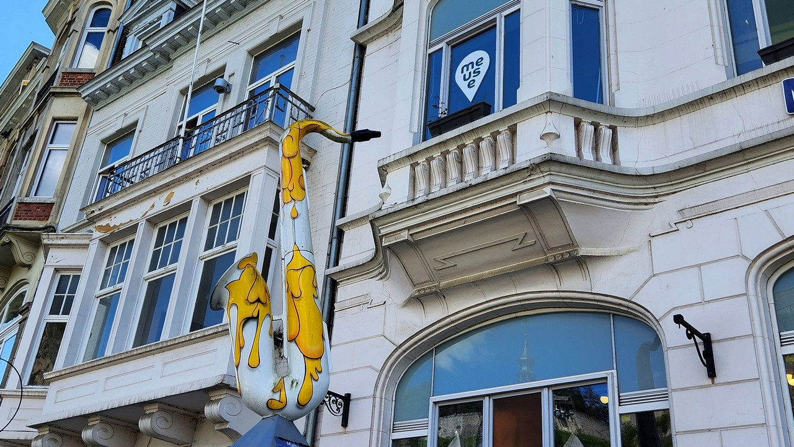

Slide 8
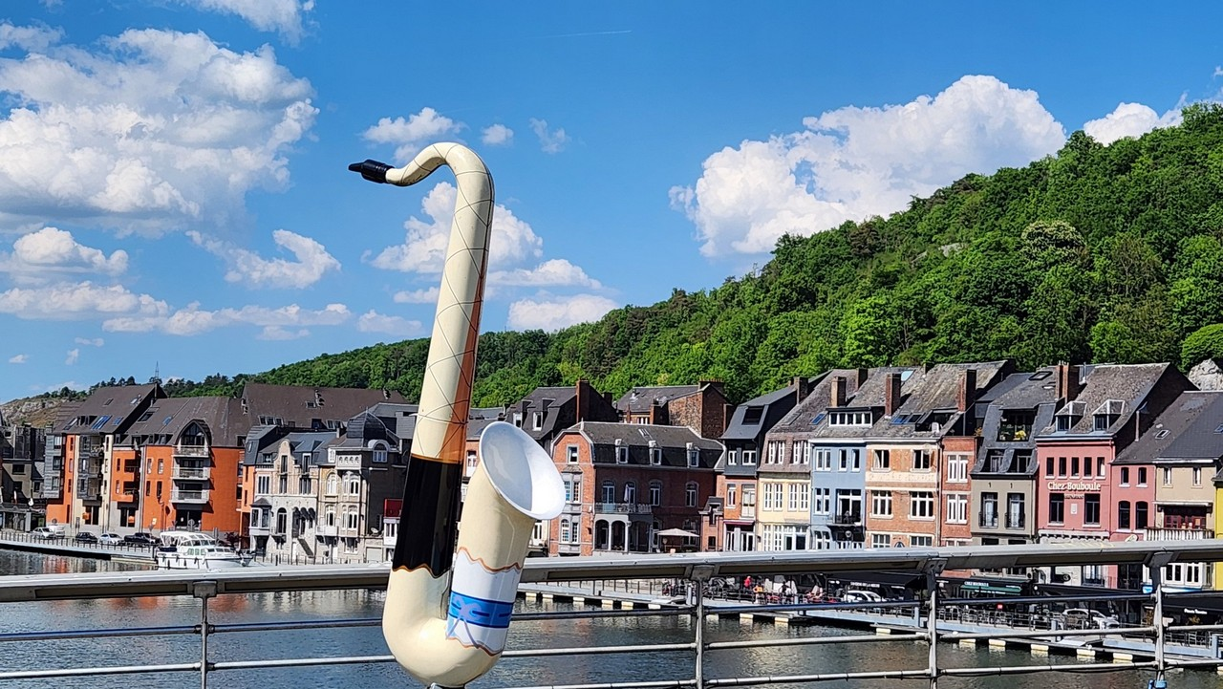

Slide 9
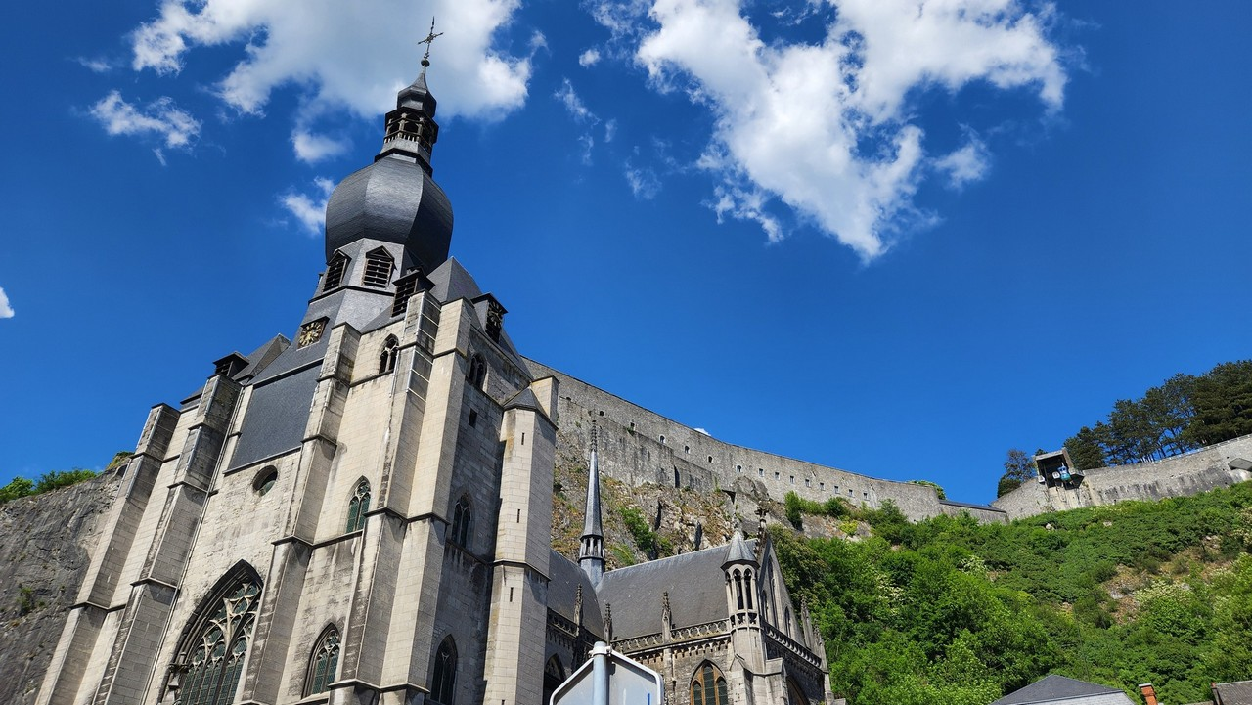

Slide 10
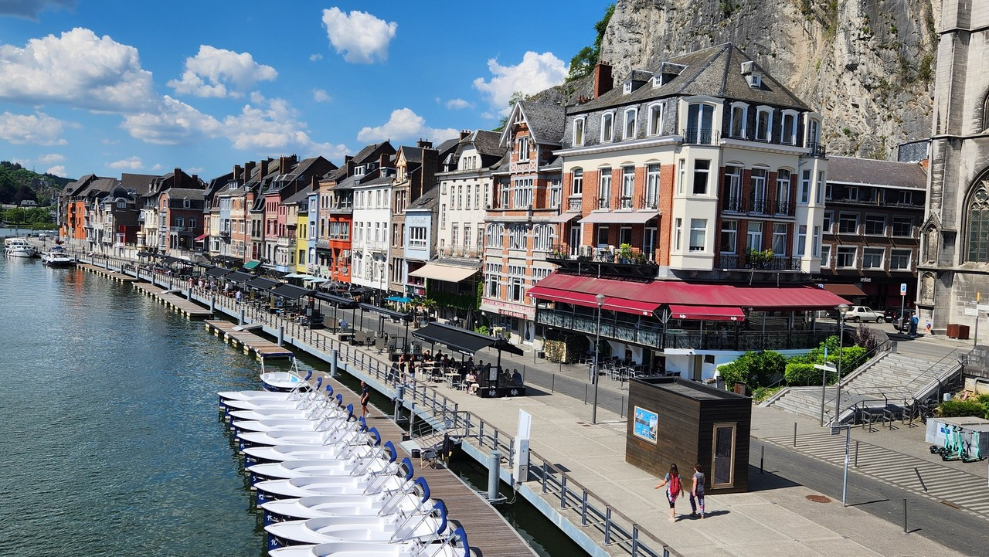

Slide 11
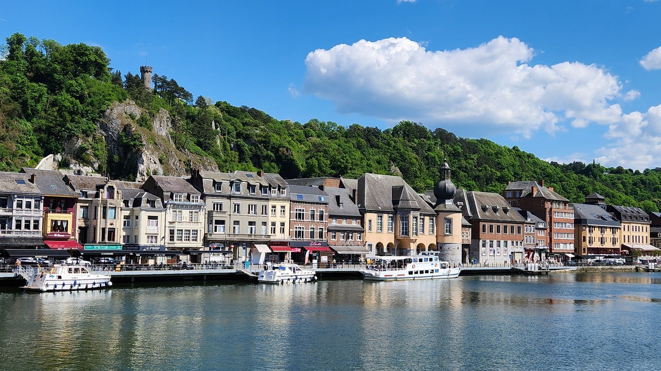

Slide 12
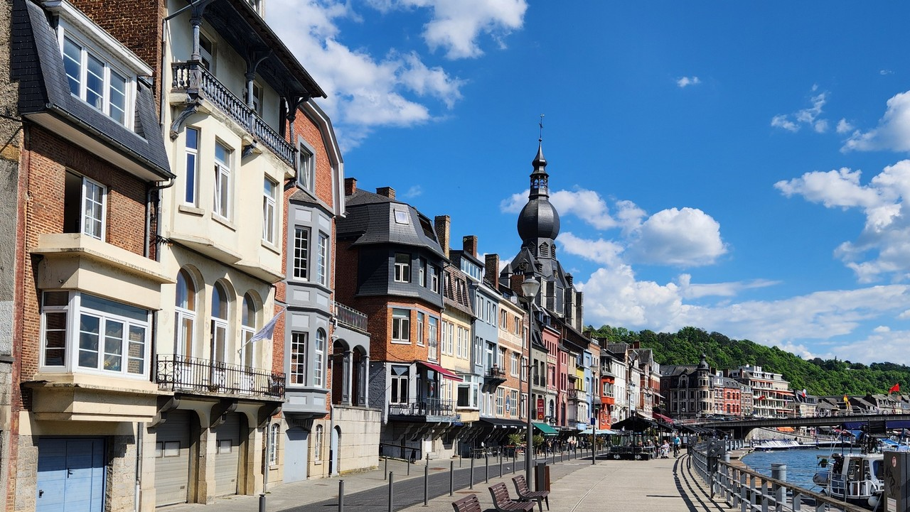

Slide 13
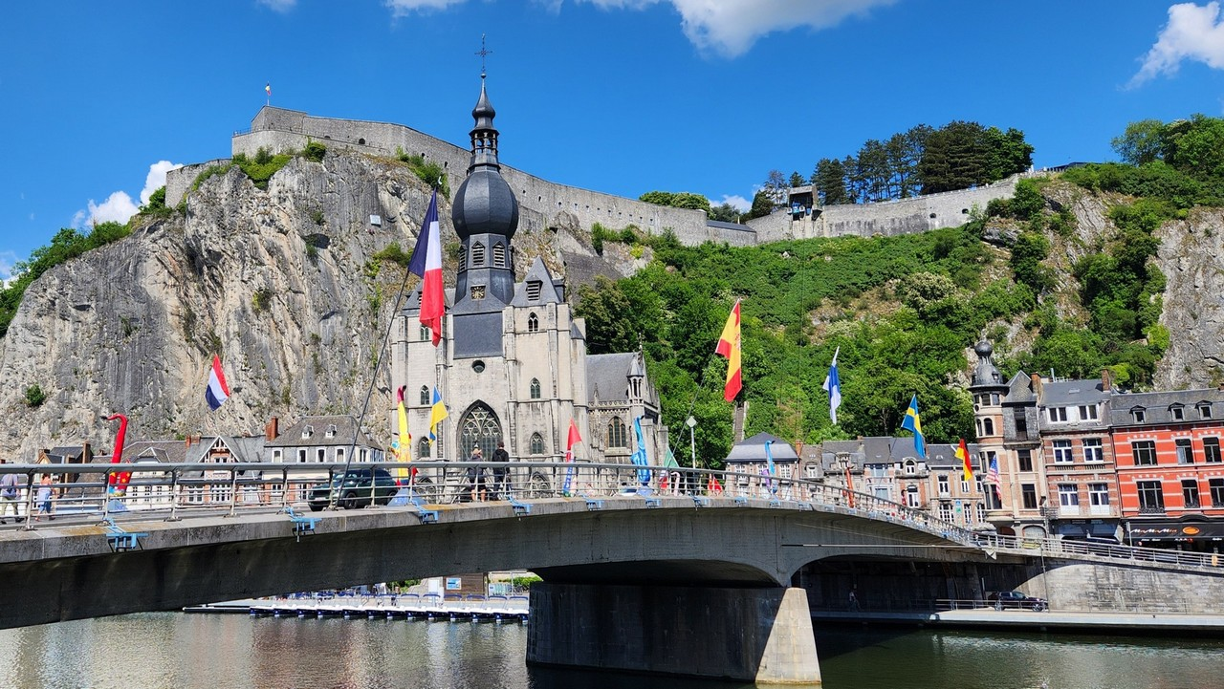

Slide 14
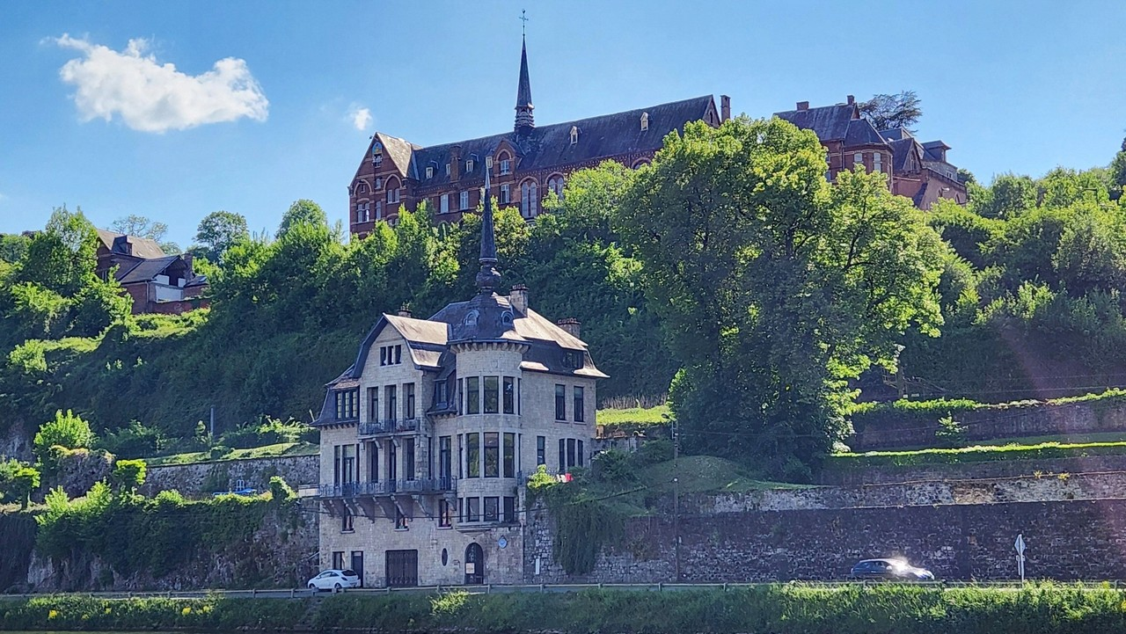

Slide 15
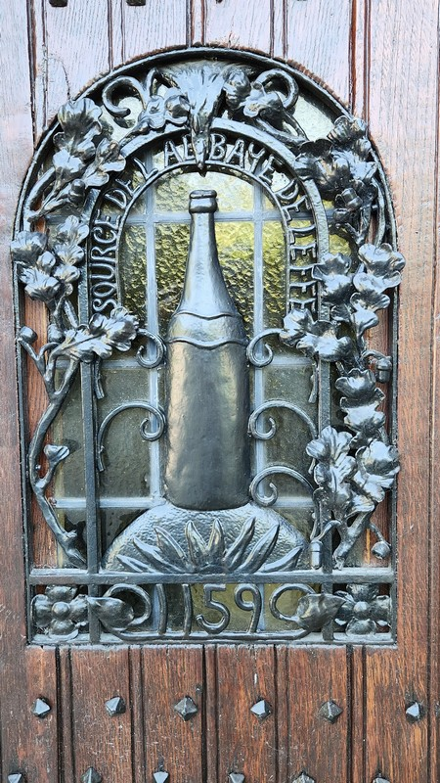
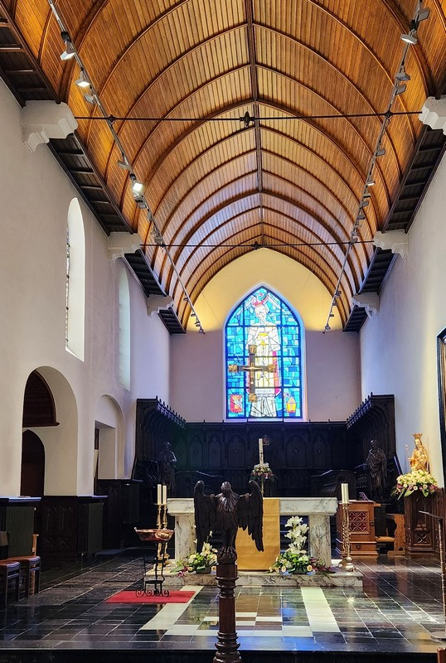
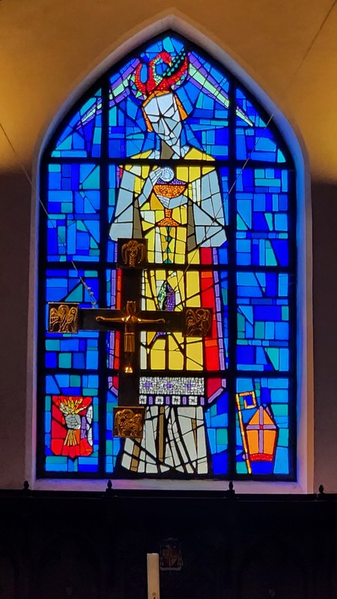

Slide 16
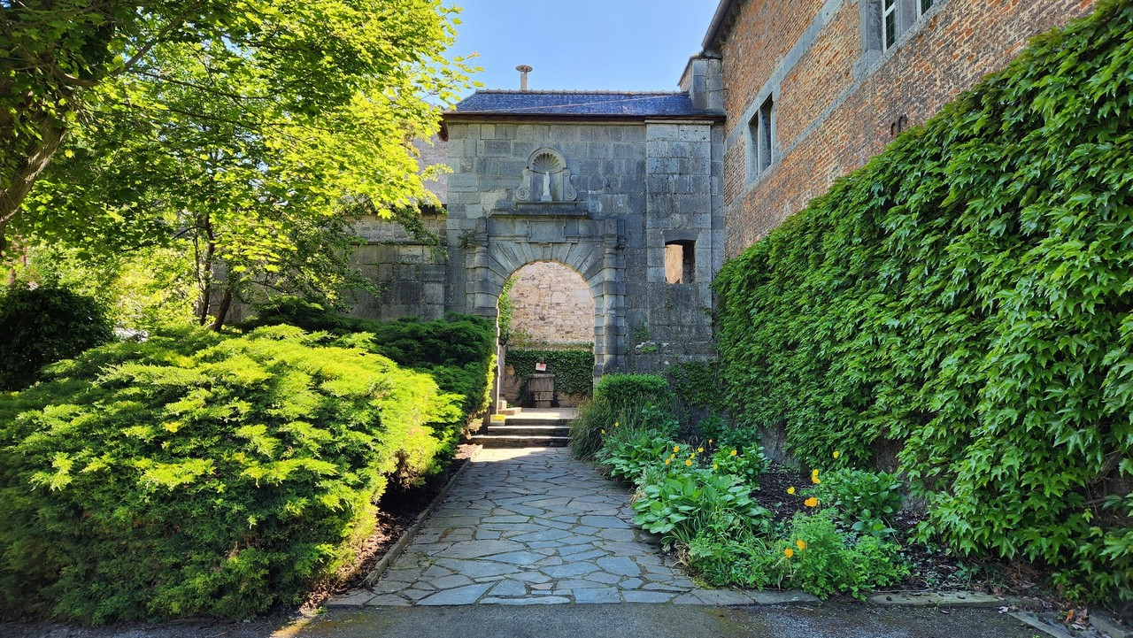

Slide 17
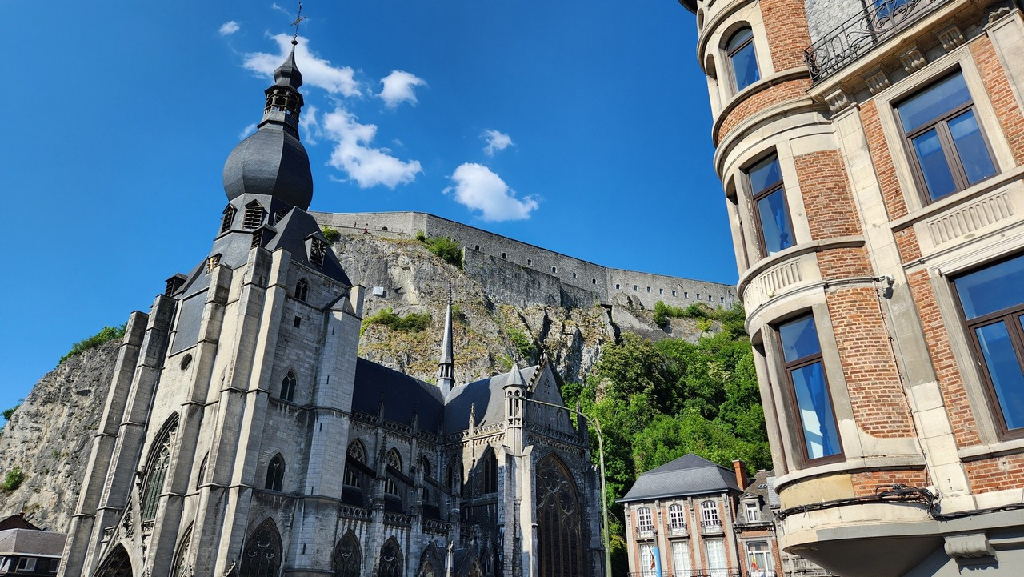

Slide 18
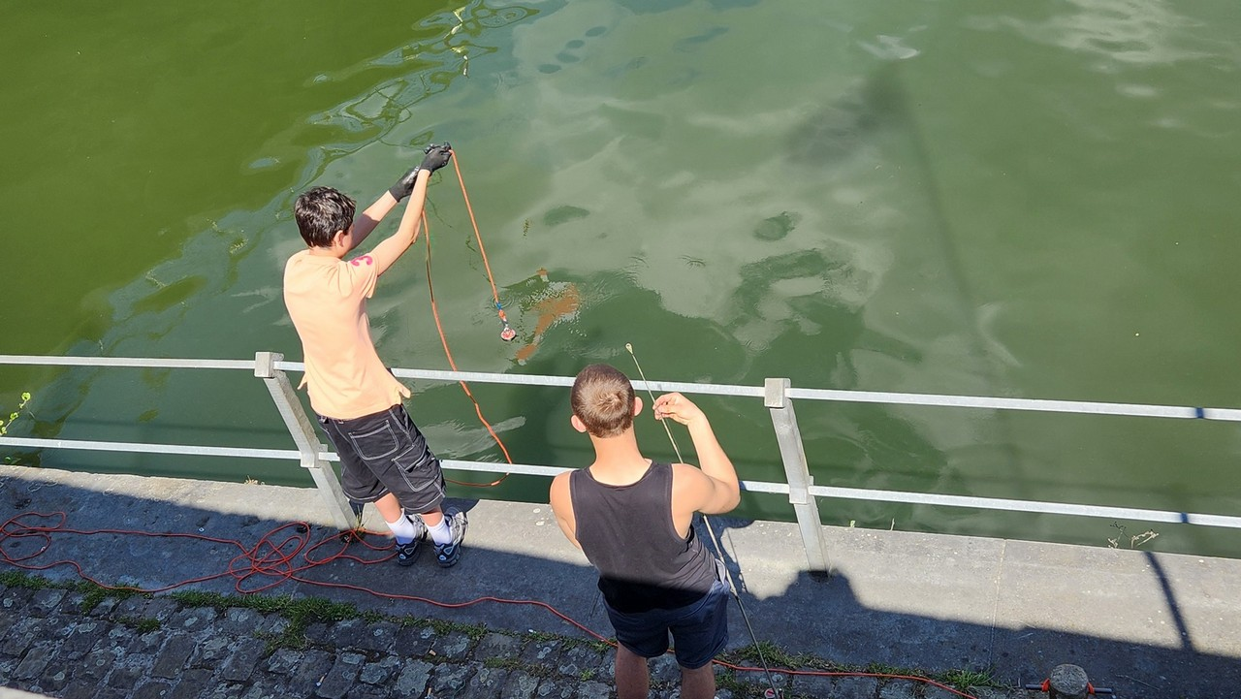

Slide 19
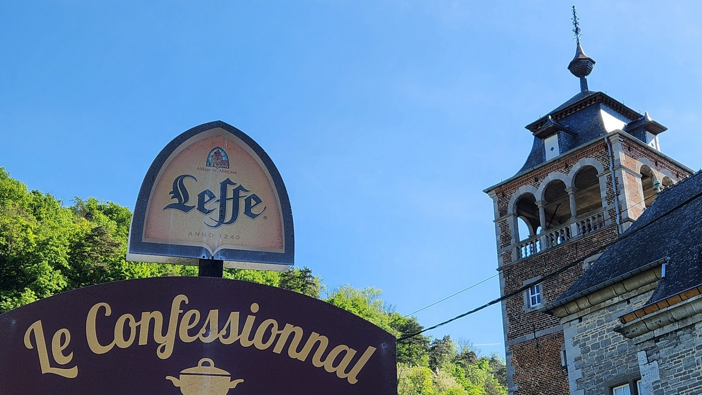

Slide 21
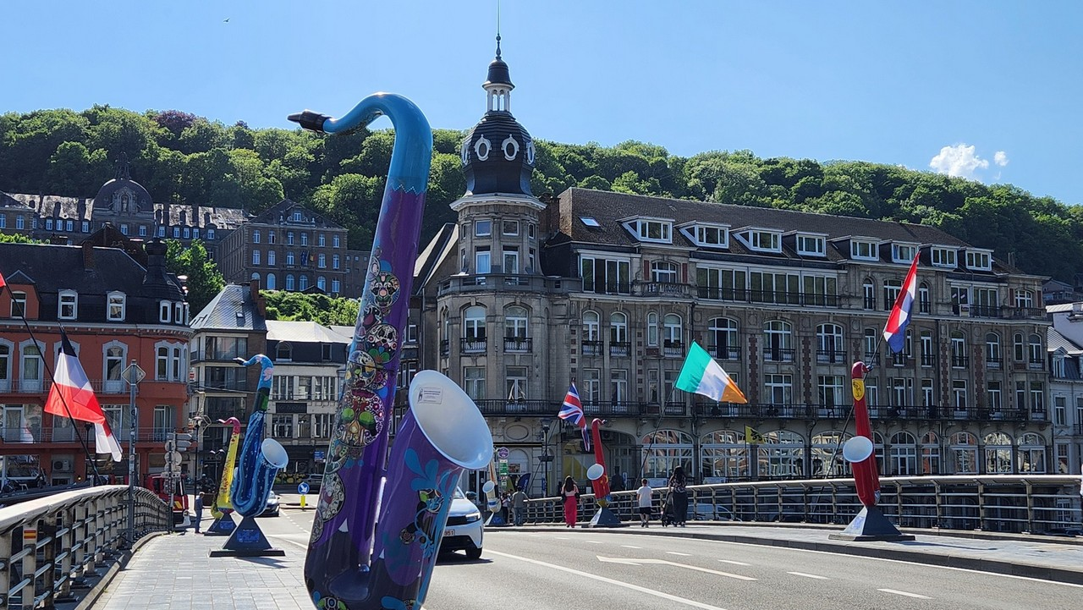

Slide 23
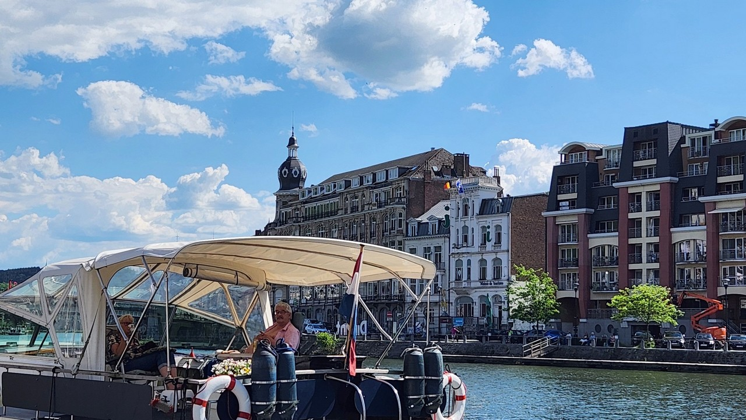

Slide 24
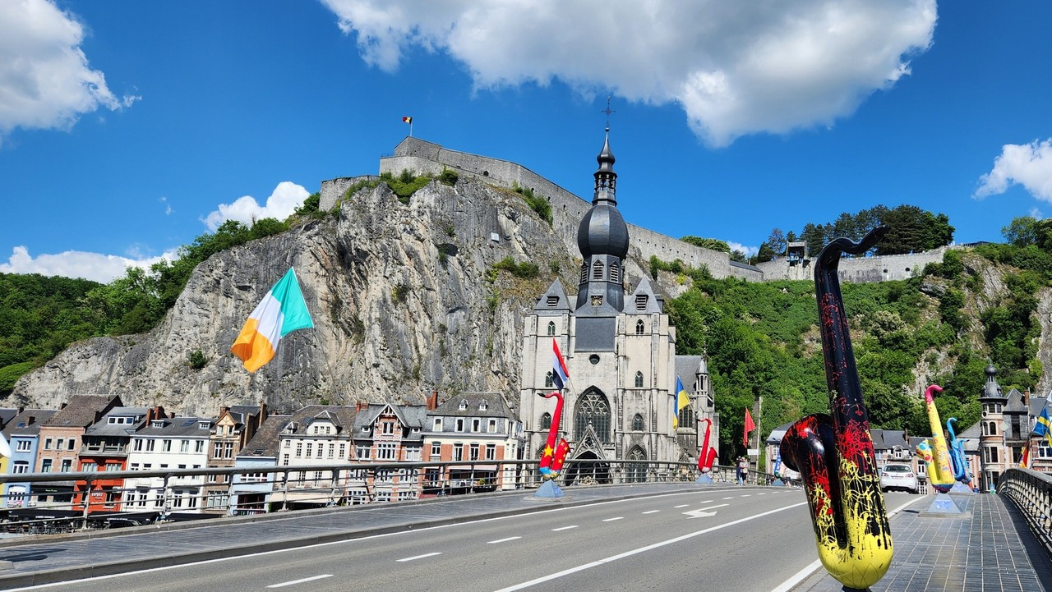

Slide 25
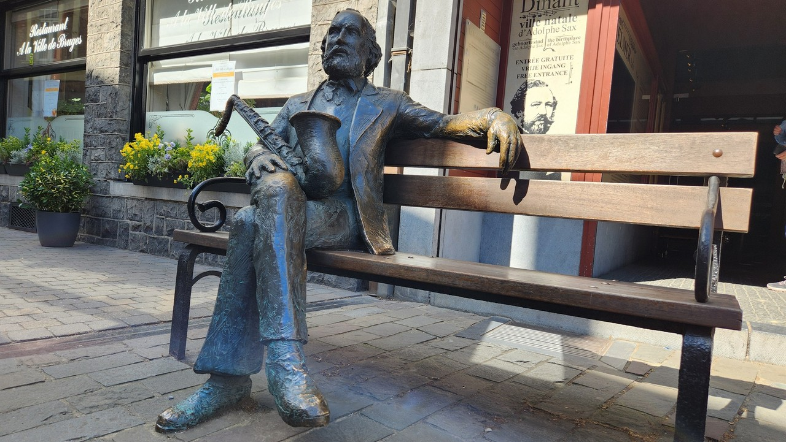

Slide 26


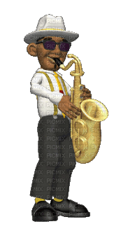


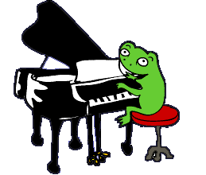

2490
Beautiful Romantic Saxophone
07.06.2025
Création
Internet

